Slide 1
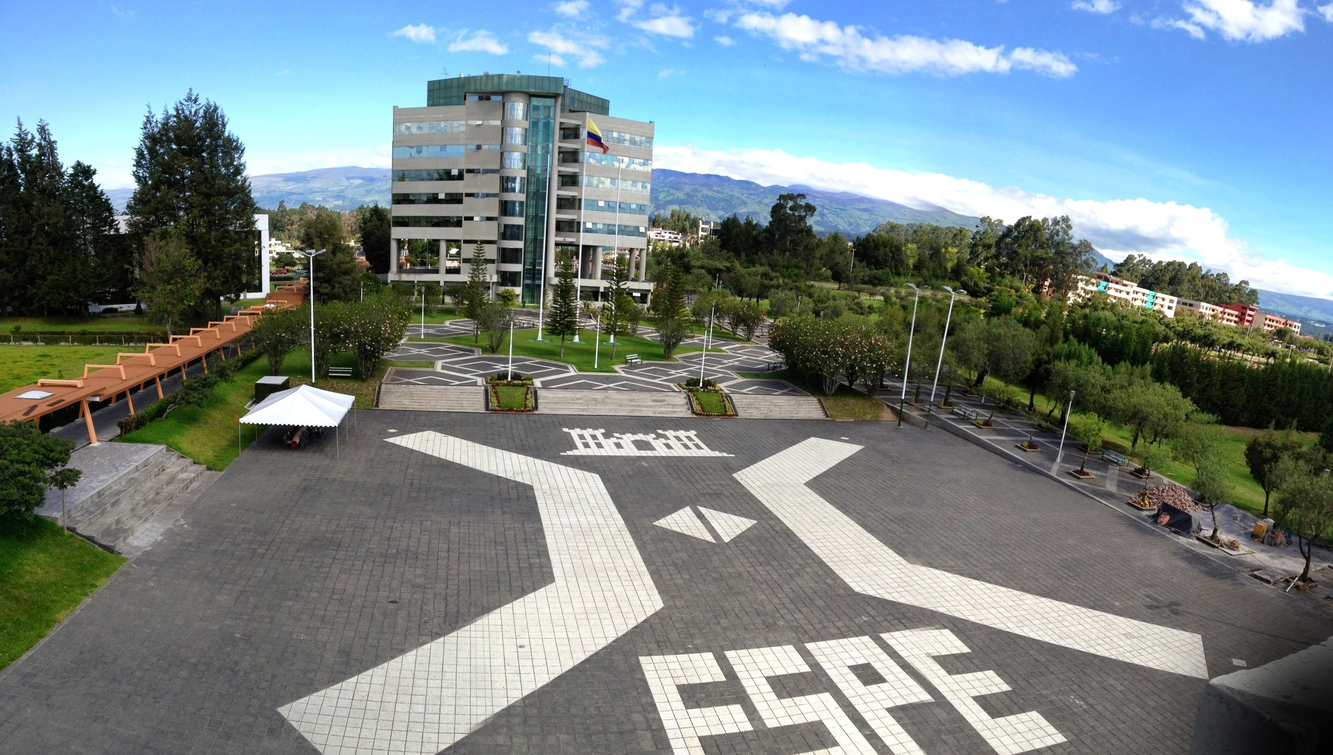
Quienes esperan la total certidumbre para actuar no logran nada.
Quien busca el camino correcto debe correr el riesgo de equivocarse o ha quedarse en el error. Karl Jaspers

Slide 2
DEPARTAMENTO DE CIENCIAS ECONÓMICAS, ADMINISTRATIVAS Y DEL COMERCIO
TRABAJO DE TITULACIÓN PREVIO A LA OBTENCIÓN DEL TÍTULO DE INGENIERA EN FINANZAS CONTADORA PÚBLICA - AUDITORA
“LA INCIDENCIA DEL CONTROL INTERNO FRENTE A LA RENTABILIDAD DE LAS PYMES DEL SECTOR DE LA CONFECCIÓN CANTÓN QUITO”
AUTOR:
TORRES ATARIHUANA DUNIA MAGDALENA
Ing. Mauro Cantuña
DIRECTOR
SANGOLQUÍ, 2020

Slide 3
ANTECEDENTES
Uno de los sectores generador de riqueza
Quito aporta con el mayor producto interno bruto per cápita por manufactura del Ecuador
Mercado es recurrente, están los confeccionistas, con necesidades imperiosas en un entorno cambiante
Cuando no existe conocimiento sobre los procedimientos técnicos e idóneos
Los procesos por mantenerse en el mercado usualmente son complejos
Las decisiones que toman los gerentes se vuelven estratégicas
Reflejando una imperativa necesidad de conocer como mejorar su rendimiento.
Constituye una importante fuente generadora de empleo en la ciudad, demanda mano de obra no calificada y posee además una producción integrada que requiere insumos de otros sectores como el agrícola, ganadero, industria de plásticos, industria química

Slide 4

PROBLEMÁTICA
v

Slide 5
OBJETIVOS
Objetivos específicos
Recopilar y construir la base teórica para el desarrollo de la investigación.
Analizar la situación financiera actual de una muestra determinada de empresas (Pymes) del sector de la confección, ubicadas en el Cantón Quito.
Identificar el nivel de control interno que usan las Pymes del sector de la confección, mediante la aplicación del modelo Coso2013.
Evaluar el grado de rentabilidad de las Pymes del sector de la confección, Cantón Quito, mediante indicadores financieros ROA y ROE.
Realizar un análisis comparativo del comportamiento de la rentabilidad de las Pymes que aplican control interno vs las Pymes que no lo aplican, para determinar nivel de incidencia de dicho control interno sobre la rentabilidad.
Objetivo general
Analizar la incidencia del control interno en la rentabilidad de las Pymes del sector de la confección, en el cantón Quito. Comparando las Pymes confeccionistas que aplican o no el control interno.

Slide 6
HIPÓTESIS – VARIABLES
¿Existe correlación directa entre el nivel de control interno frente a la rentabilidad en las Pymes del sector confección Cantón Quito?
Variable independiente
Control interno
Variable dependiente
Rentabilidad

Slide 7

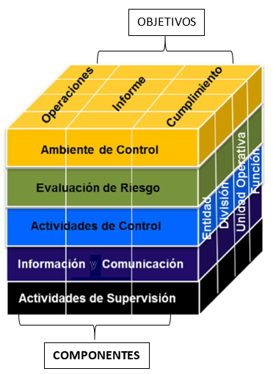
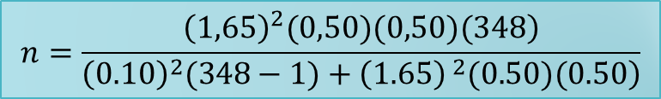
METODOLOGÍA
RENTABILIDAD
Cuantitativa: se recogerá información de una muestra para en base a ello analizar y comprobar la información necesaria para el estudio.
Enfoque de la investigación
Cualitativa: se recopilará datos no numéricos
COSO 2013
Correlación R Pearson
$$n=\frac{\left.{\left(1,65\right)}^{2}(0,50)(0,50)(348\right)}{\left.{\left(0.10\right)}^{2}(348−1)+{\left(1.65\right)}^{ 2}(0.50)(0.50\right)}$$
n= Tamaño de la muestra
Z=Parámetro Estadístico que depende de Z (1.65)
p= probabilidad de éxito (50%)
q= probabilidad de fracaso (50%)
N= población 348 Pymes del sector de la confección (Inec,2016)
e= error de la muestra (10%)
Resultado= 57 empresas

Slide 8
BASES TEÓRICAS
PYMES
Producen y comercializan bienes o servicios
Son la columna vertebral de las economías nacionales
Pequeña empresa
Mediana empresa
Tienen de 50 a 199 Trabajadores
Ventas entre $1’000.001,00 y $5’000.000,00
Tienen de 10 a 49 Trabajadores
Ventas entre $100.001,00 y $1’000.000,00
Hace referencia a las utilidades obtenidas o que pueden producirse originadas de una inversión realizada con anticipación
Instrumentos para medir la rentabilidad
ROA
ROE
Utilidad Neta / Activo Total
Utilidad Neta / Patrimonio Total
El rendimiento obtenido por sus capitales propios
Mide la relación entre el beneficio alcanzado y los activos totales
RENTABILIDAD
Relación entre ingresos y costos

Slide 9

CONTROL INTERNO
Métodos para evaluarlo
-Método descriptivo
-Método gráfico
-Método cuestionario
Proporciona un grado de seguridad razonable
Objetivos
Operacionales: Efectividad y eficiencia en las operaciones
Información: Confiabilidad, oportunidad, transparencia
Cumplimiento: de leyes y regulaciones
Instrumentos para medirlo
-Coso
-Coco
-Micil
-coso I
-COSO II
-COSO III
-COSO IV
COSO III
1. Ambiente de control
2. Evaluación de riesgos
3. Actividades de control
4. Información y comunicación
5. Actividades de supervisión o monitoreo

Slide 10
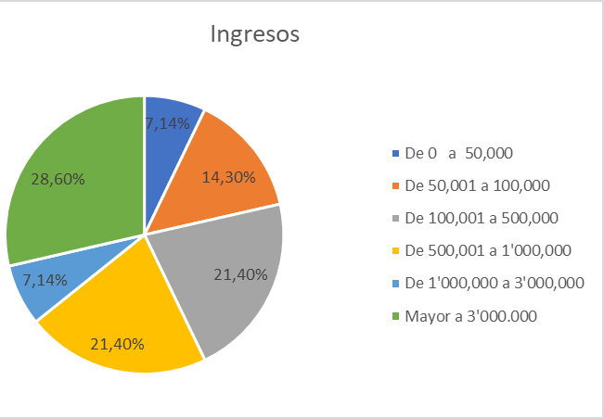
RESULTADOS
ESTRUCTURA FINANCIERA

Slide 11
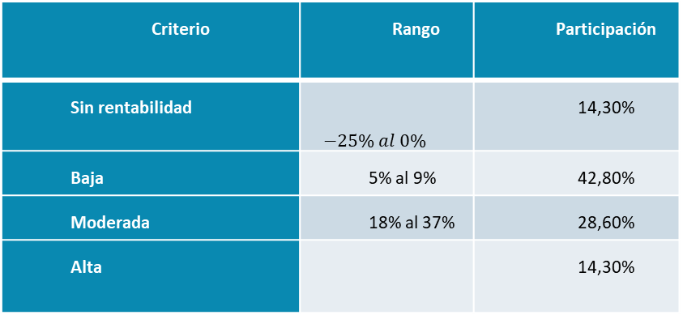

Rentabilidad
Criterio | Rango | Participación
Sin rentabilidad | $$−25\% al 0\%$$ | 14,30%
Baja | 5% al 9% | 42,80%
Moderada | 18% al 37% | 28,60%
Alta |  | 14,30%
$$>38\%$$
$$−25\% al 0\%$$

Slide 12
Criterio | Rango % Roa | % de empresas
Sin rentabilidad |  | 14,30%
Bajo | 5% al 9% | 42,80%
Moderada | 18% al 37% | 28,60%
Alta | 38% al 83% | 14,30%
 |  | 100,00%
Criterio | Rango % Roe | % de empresas
Sin rentabilidad | Negativo a 0 | 7,14%
Baja | 5% al 9% | 14,30%
Moderada | 18% al 37% | 28,60%
Alta | 38% al 50% | 35,70%
Muy alta | 51% a mayor a 100% | 14,30%
 |  | 100,0%
$$−26\% a 0\%$$
$$−26\% a 0\%$$

Slide 13
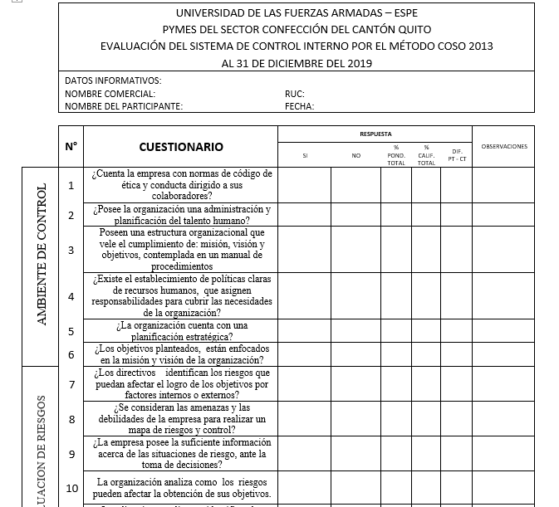
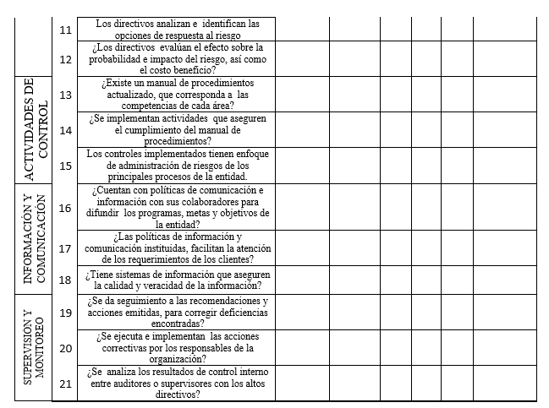
Cuestionario de Control interno por el método Coso 2013

Slide 14
Componente ambiente de control

Slide 15
Componente evaluación de riesgos

Slide 16
Componente actividades de control

Slide 17
Componente información y comunicación

Slide 18
Componente actividades de supervisión y monitoreo

Slide 19
Nivel de Control Interno
 | CALIFICACIÓN
COMPONENTE | ESPERADA | OBTENIDA
Ambiente de Control | 30 | 15
Evaluación de Riesgos | 30 | 10
Actividades de Control | 15 | 6
Información y Comunicación | 15 | 7
Supervisión y Monitoreo | 10 | 3
TOTAL | 100 | 41
45% Desconocimiento de Control Interno
78% No identifica eventos negativos
RIESGO DE CONTROL
15%-55% | 56%-75% | 76%-95%
BAJO | MEDIO | ALTO
NIVEL DE CONFIANZA

Slide 20
Hallazgos
Hallazgos
Componente | Hallazgos
Ambiente de Control | Ausencia de un código de ética
 | Falta de una estructura de políticas debidamente instauradas
 | No se ha implementado planificación estratégica
 | Indeterminación de objetivos
Evaluación de riesgos | Inobservancia de los riesgos internos ni externos
 | Deficiencia en el manejo de los riesgos
Actividades de control | Falta de un manual de procedimientos
Información y comunicación | Líneas de comunicación deficientes
Supervisión | Incumplimiento en el seguimiento de las recomendaciones que les han preestablecido
 | Deficiente socialización de los resultados de control interno, con el personal apropiado.
Elaborado por: Dunia Torres

Slide 21
Resumen del nivel del control interno según la rentabilidad

Slide 22
Comparación de las empresas que usan control interno versus las que no usan control interno
 |  | Empresas con control interno |  | Empresas sin control interno
FACTOR | INDICADORES TÉCNICOS | AÑO 2019 | AÑO 2018 | AÑO 2019 | AÑO 2018
LIQUIDEZ | Líquidez corriente | 3,1 | 3,1 | 1,8 | 1,8
 | Prueba ácida | 2,8 | 2,9 | 0,4 | 0,4
SOLIDEZ | Solidez | 5 | 7 | 3 | 4
INDICADORES DE EFICIENCIA O DE GESTION | Rotación de activos | 0,9 | 0,9 | 0,2 | 0,2
 | Rotación de inventarios | 8,6 | 9,7 | 3,9 | 4,1
 | Periódo de reposición | 18 | 14 | 16 | 12
 | Rotación de cartera | 1,2 | 1,7 | 0,8 | 0,9
 | Rotación de cuentas por pagar | 7 | 10 | 5 | 6
RENTABILIDAD | Margen bruto de utilidad | 51% | 54% | 30% | 35%
 | Rentabilidad sobre ventas | 15% | 16% | 9% | 11%
 | Rentabilidad sobre activos ROA | 12,30% | 14,30% | 7,14% | 9,30%
 | Rentabilidad sobre el patrimonio ROE | 11,30% | 12,30% | 7,20% | 8,30%
Empresas con CI
Empresas sin CI
Empresas con CI
Empresas sin CI

Slide 23
Resultado de hipótesis
Diagrama comparativo control interno y rentabilidad
Variable Independiente | Control Interno
Variable dependiente | Rentabilidad
R Pearson | 0,9286
Interpretación | Escala de correlación positiva muy alta
Muestra | 57 empresas Pymes del sector de la confección Cantón Quito

Slide 24
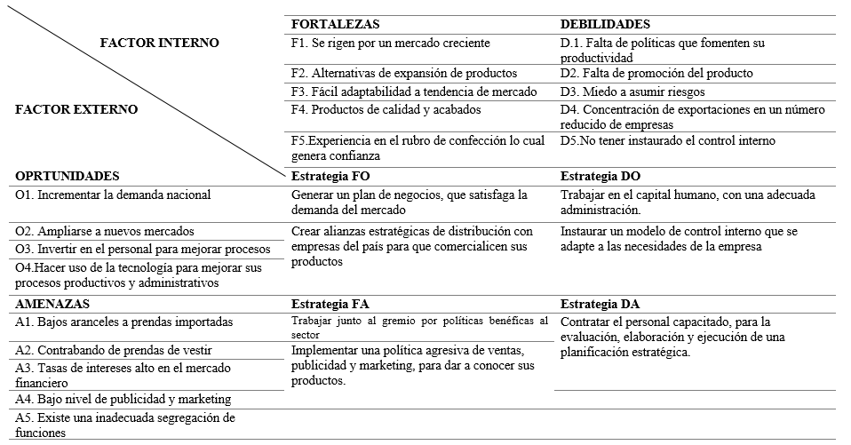
Planteamiento de acciones para el mejoramiento de lo confeccionistas

Slide 25
CONCLUSIONES
De las empresas analizadas en la muestra seleccionada, se identificó que el grado de rentabilidad de las Pymes del sector de la confección, en un 42.80% es bajo, (en el rango de 5%- 9%), en razón de que no mantienen información financiera oportuna y razonable, así como también no establecen adecuadamente el valor de sus productos, sus objetivos financieros que componen la planificación estratégica general; afectando directamente a la obtención de su beneficio económico.
Se comprobó durante la investigación realizada, la relación directa entre la implementación de control interno y rentabilidad en las Pymes del sector de la confección analizadas, es decir que si el nivel de control interno sube también la rentabilidad lo hace, y viceversa.
Al realizar el análisis comparativo, del comportamiento de la rentabilidad, de las Pymes que aplicaron control interno versus las Pymes que no lo aplicaron, se evidenció un nivel mayor de liquidez corriente, margen bruto de utilidad y rentabilidad en las pymes que usan control interno, comprobando que son eficientes en todos sus procesos, generando y apalancando resultados de rentabilidad más altos, que les permiten tener sostenibilidad económica en el corto y largo plazo.

Slide 26
RECOMENDACIONES
Establecer una planificación estratégica general, que considere objetivos financieros anuales, para la obtención de información oportuna y razonable, así como también el correcto establecimiento del valor de sus productos, que les permita a las pymes del sector de confección obtener mayor beneficio económico.
Estructurar una propuesta de controles internos que permitan diseñar, evaluar, e implementar procesos y procedimientos de las actividades administrativas y financieras, permitiendo una toma de decisiones efectivas por parte de la alta gerencia para la mejora de los resultados de su rentabilidad anual. En razón de que, si el nivel de control interno sube también la rentabilidad lo hace, y viceversa.
Recomendar a los empresarios, la implementación de control interno, ya que se ha evidenciado que las empresas que lo aplican: identifican y mitigan riesgos, son más productivas y obtienen mayores beneficios económicos en liquidez corriente, margen bruto de utilidad y rentabilidad; Evitando posibles cierres por una deficiente administración.

Slide 27

“EL ÉXITO NUNCA LLEGA SOLO , HAY QUE TRABAJAR ARDUAMENTE PARA CONSEGUIRLO”

